Slide 1

Tuần 34
Ôn tập cuối năm
Tiết 4
TIẾNG VIỆT 5
Tập 2

Slide 2



Slide 3

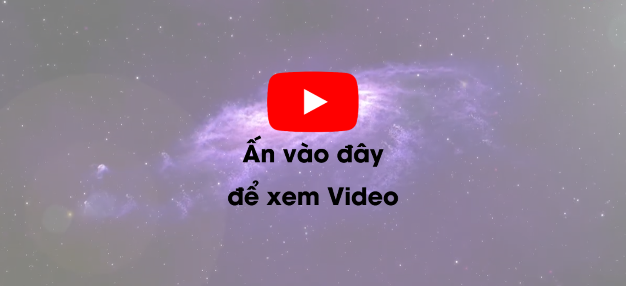
Các em hãy cùng xem video dưới đây:

Slide 4


Slide 5


01
ĐÁNH GIÁ KĨ NĂNG ĐỌC THÀNH TIẾNG, HỌC THUỘC LÒNG

Slide 6


Đọc diễn cảm các đoạn hoặc bài đọc trong các văn bản đã học ở nửa cuối học kì II hoặc văn bản ngoài SGK.
Phát âm rõ, biết ngừng nghỉ sau các dấu câu, giữa các cụm từ.
Kiểm tra học thuộc lòng các khổ thơ hoặc bài thơ trong nửa cuối học kì II: Bài ca Trái Đất, Trăng ơi … từ đâu đến? , Ngày hội, Cô gái mũ nồi xanh.
HOẠT ĐỘNG CẢ LỚP

Slide 7
02
ÔN TẬP VỀ TỪ

Slide 8


Bài tập 1: Xếp các từ in đậm trong đoạn văn sau vào nhóm phù hợp:
Danh từ |  | Động từ | Tính từ | Đại từ | Kết từ
Danh từ chung | Danh từ riêng

Slide 9
Vì sao Ngân Hà không phải dòng nước?
Vào những buổi tối trời quang đãng, chúng ta có thể nhìn thấy một dải sáng trên trời, đó chính là dải Ngân Hà. Mặc dù gọi là “hà” (sông) nhưng dải Ngân Hà hoàn toàn khác với các con sông trên Trái Đất. Trên đó không có nước, mà có hàng vạn vạn tỉ tỉ sao tập trung lại với nhau, đều có khả năng phát sáng. Khi chúng ta nhìn từ xa thì thấy chúng như là một dòng sông lấp lánh tuyệt đẹp.
Theo sách Mười vạn câu hỏi “Vì sao?”

Slide 10
GỢI Ý ĐÁP ÁN
Nhóm |  | Từ
Danh từ | Danh từ chung | trời, nước
 | Danh từ riêng | Ngân Hà, Trái Đất
Động từ |  | nhìn, tập trung
Tính từ |  | quang đãng, sáng, tuyệt đẹp
Đại từ |  | chúng ta, chúng, đó
Kết từ |  | mặc dù, nhưng, với, mà, thì

Slide 11



Bài tập 2: Dựa vào nội dung một đoạn văn trong bài đọc Vì sao có cầu vồng? (trang 99), viết 2 – 3 câu giải thích hiện tượng mà đoạn văn đó nêu ra. Chỉ ra các đại từ và kết từ trong những câu mà em viết.

Slide 12
Đoạn văn tham khảo
Hiện tượng hai dải cầu vồng xuất hiện sau cơn mưa là do ánh sáng Mặt Trời bị khúc xạ, phản xạ và tán sắc khi đi qua các giọt nước trong không khí. Cầu vồng ngoài mờ hơn vì ánh sáng bị phản xạ hai lần trong giọt nước trước khi thoát ra ngoài, đồng thời thứ tự màu sắc của nó bị đảo ngược so với cầu vồng trong.

Slide 13


Slide 14



Xem lại bài Ôn tập tiết 4, hiểu nội dung, ý nghĩa bài học.
Đọc trước Ôn tập tiết 5.

Slide 15



Slide 16


